Slide 1
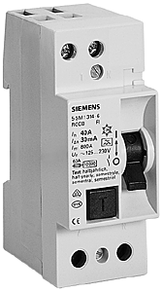
DISYUNTOR
Dispositivo que corta automáticamente la corriente eléctrica cuando esta sobrepasa una determinada intensidad

